Slide 1


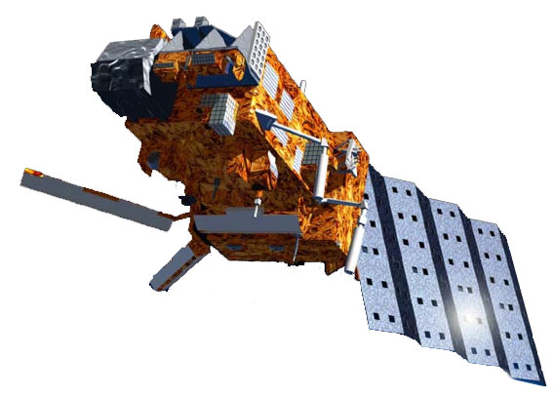






IASI/ MetOp
H₂O CH₄ (N₂O) CO₂
O₃ CO NH₃ SO₂
HNO₃ HDO
PAN HONO C₄H₄O
C₂H₂ C₂H₄ C₃H₆
CH₃OH HCOOH
CH₃COOH CH₃CHO
CFC-11 CHC-12
HCN OCS H₂S
+ particules
Crédit Cathy Clerbaux

Slide 2
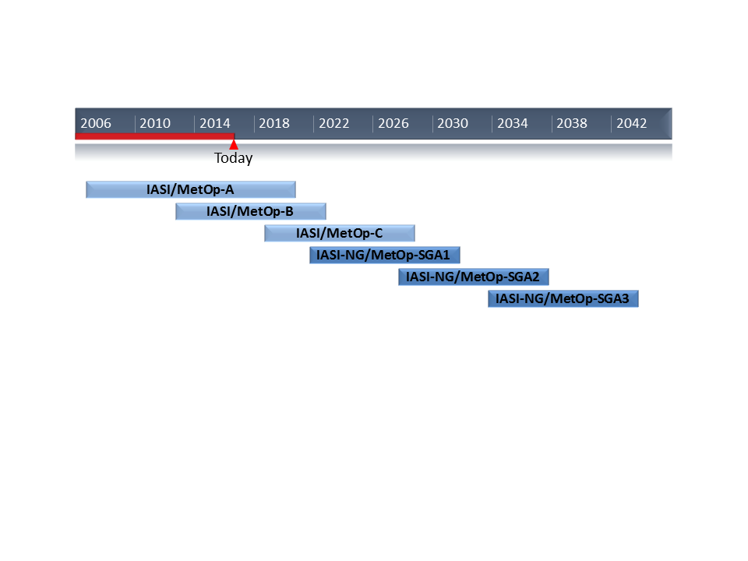
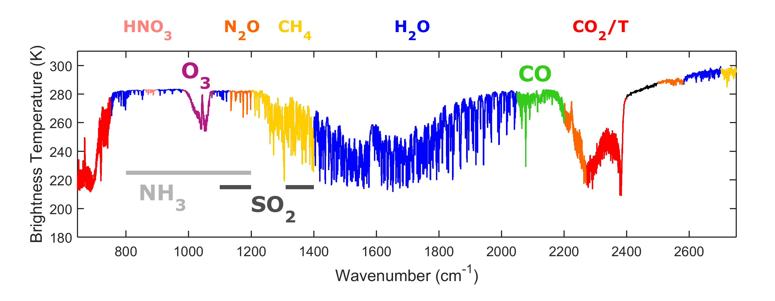
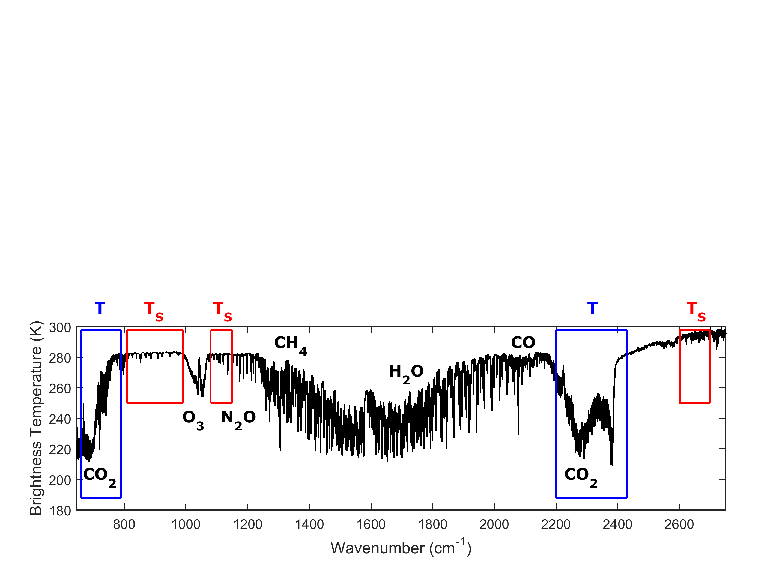
IASI and IASI-NG time coverage
Crédit Cathy Clerbaux

Slide 3
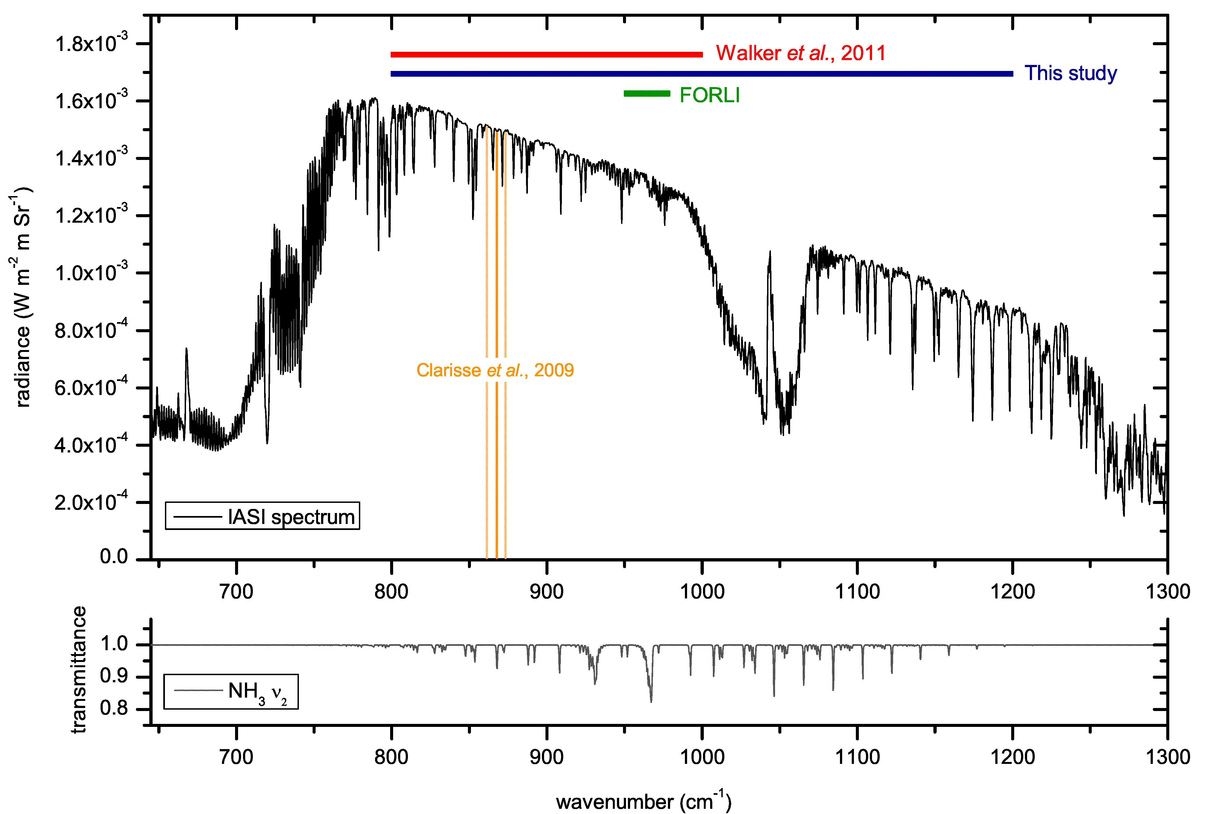
    Improved NH₃ retrieval strategy
Hyperspectral Range Index (HRI) method
Van Damme et al, ACP, 2013
  Multi channels filter approach on spectral ensemble
  This method consists in taking into account a broad
  spectral range and in considering all what is not the
  spectral signature of NH₃ as the spectral background

Slide 4
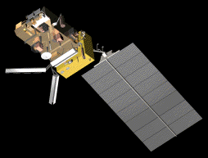
NH3 retrieval from IASI
Limitations:
clouds
thermal contrast
overpass time
other absorbers
We need:
Emissivity/Ts
T profile

Slide 5
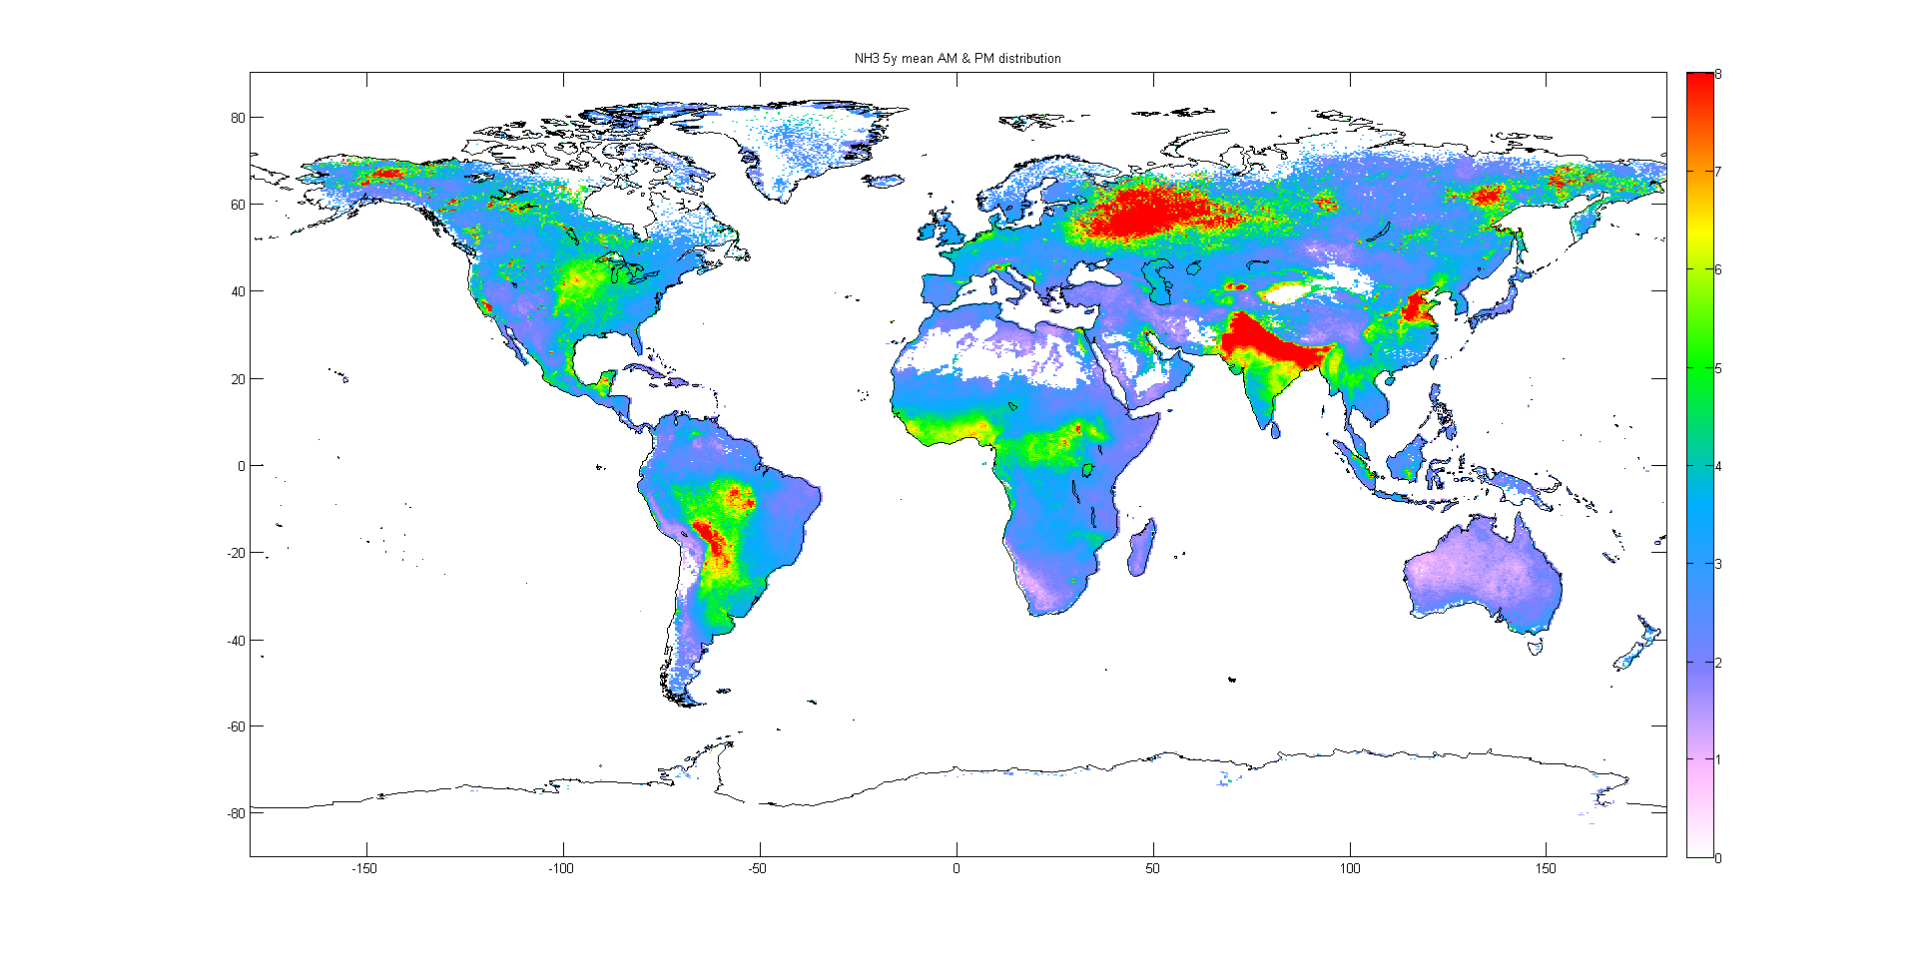
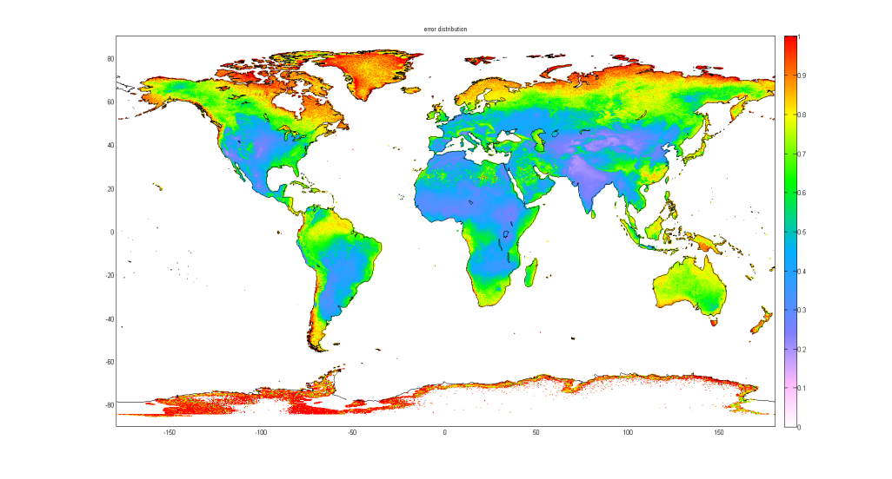
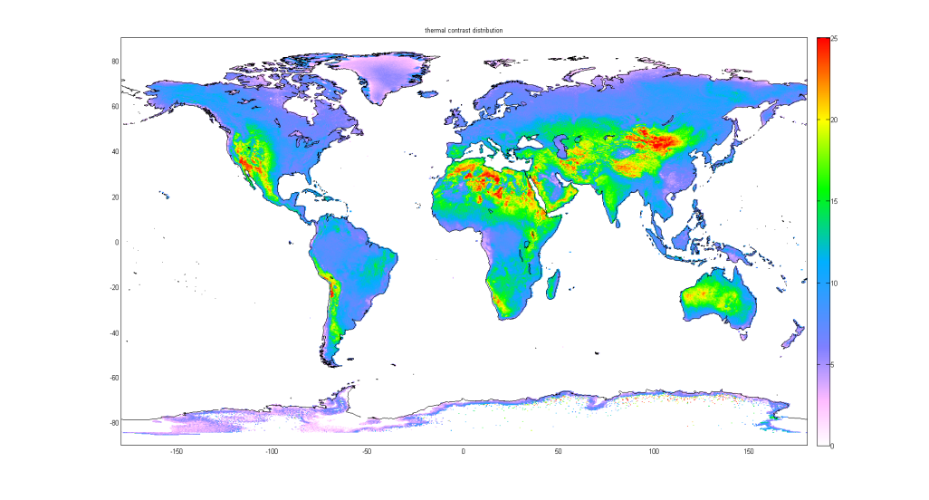
    Distributions and trends
8 mg/m²
7
6
5
4
3
2
1
0
NH₃ AM & PM
Van Damme et al, ACP, 2013
100 %
80
60
40
20
0
25 K
20
15
10
5
0
RELATIVE ERROR
THERMAL CONTRAST

Slide 6
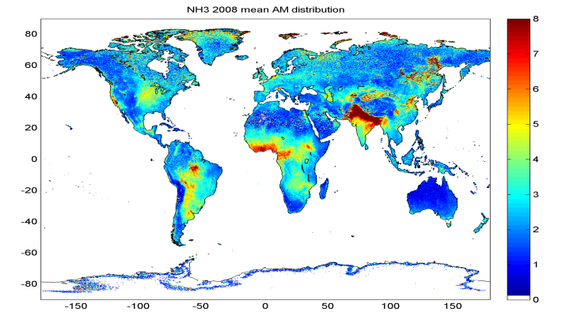
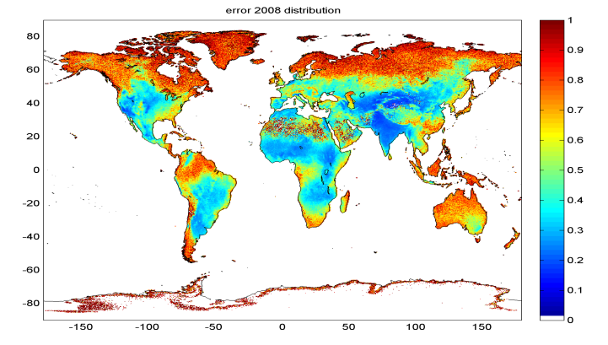
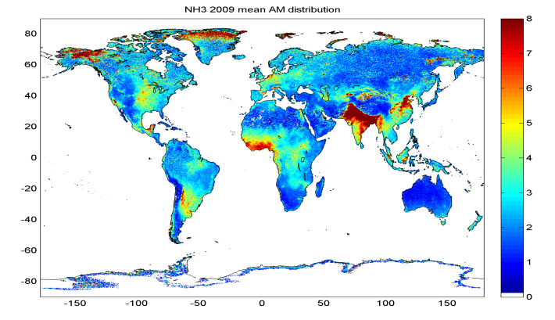
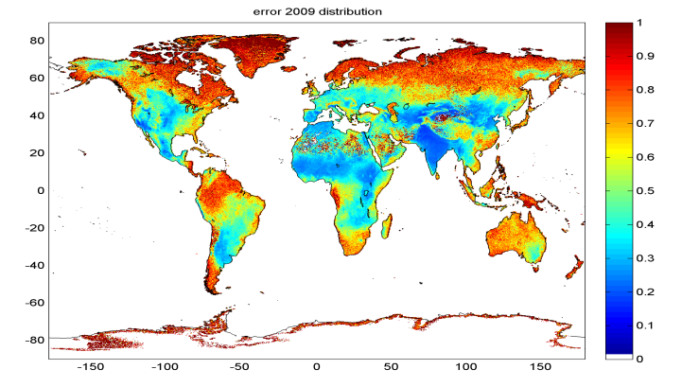
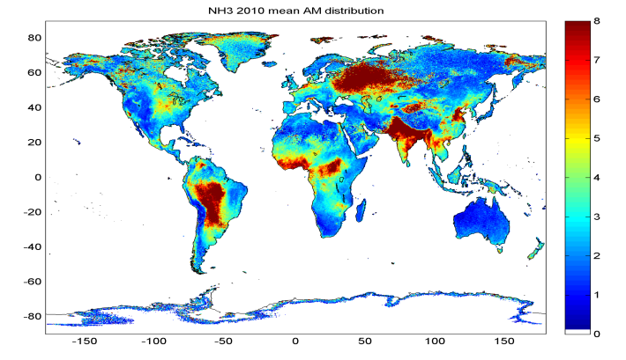
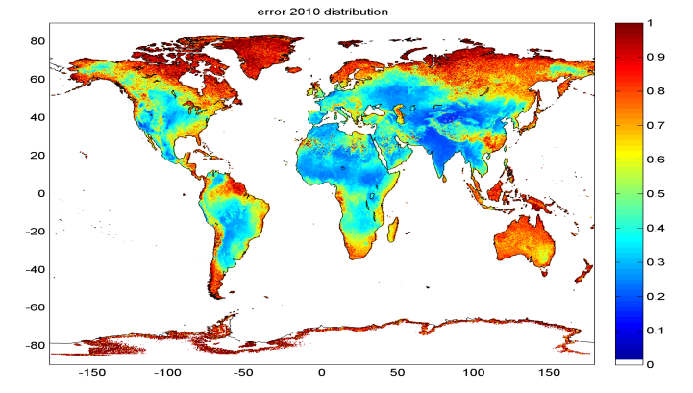
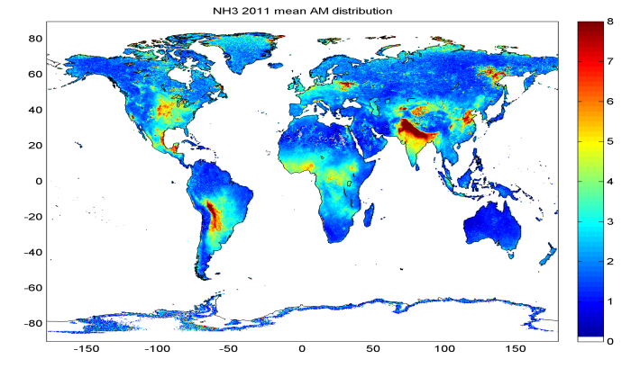
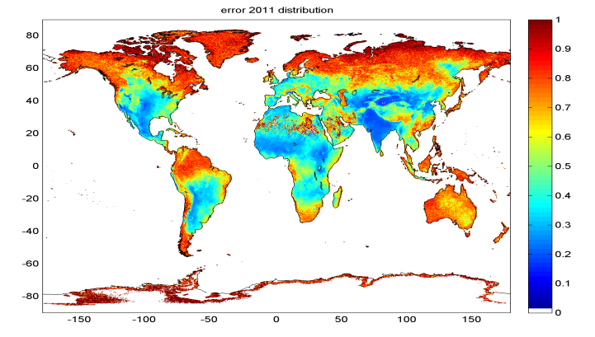
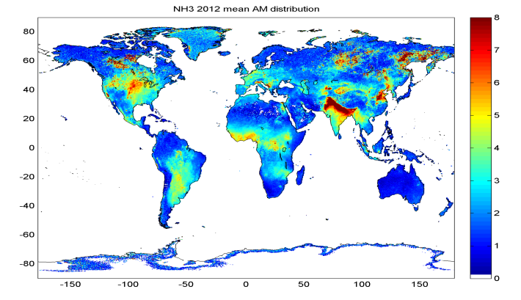
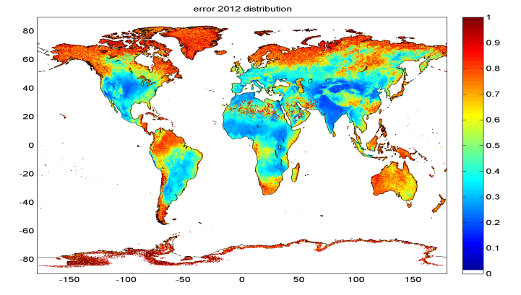
    Distributions and trends
NH₃
Relative error
2008
2009
2010
2011
2012
Crédit Martin van Damme

Slide 7
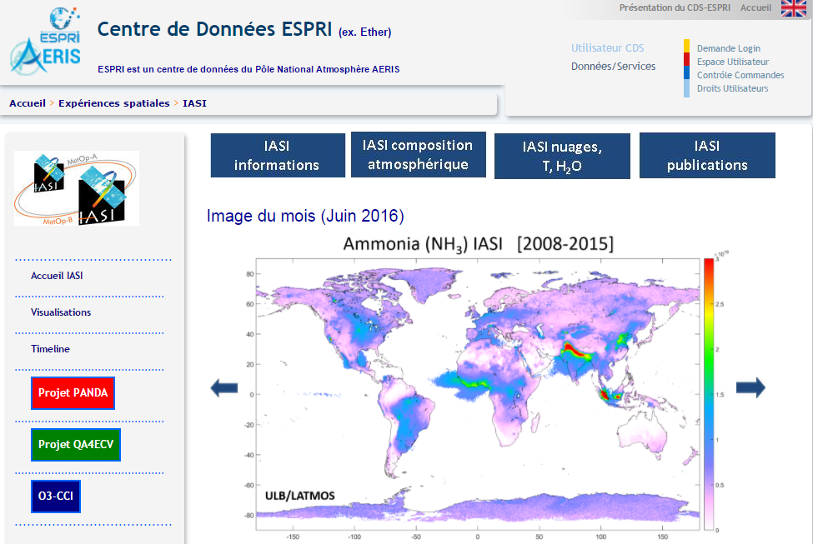

Slide 8
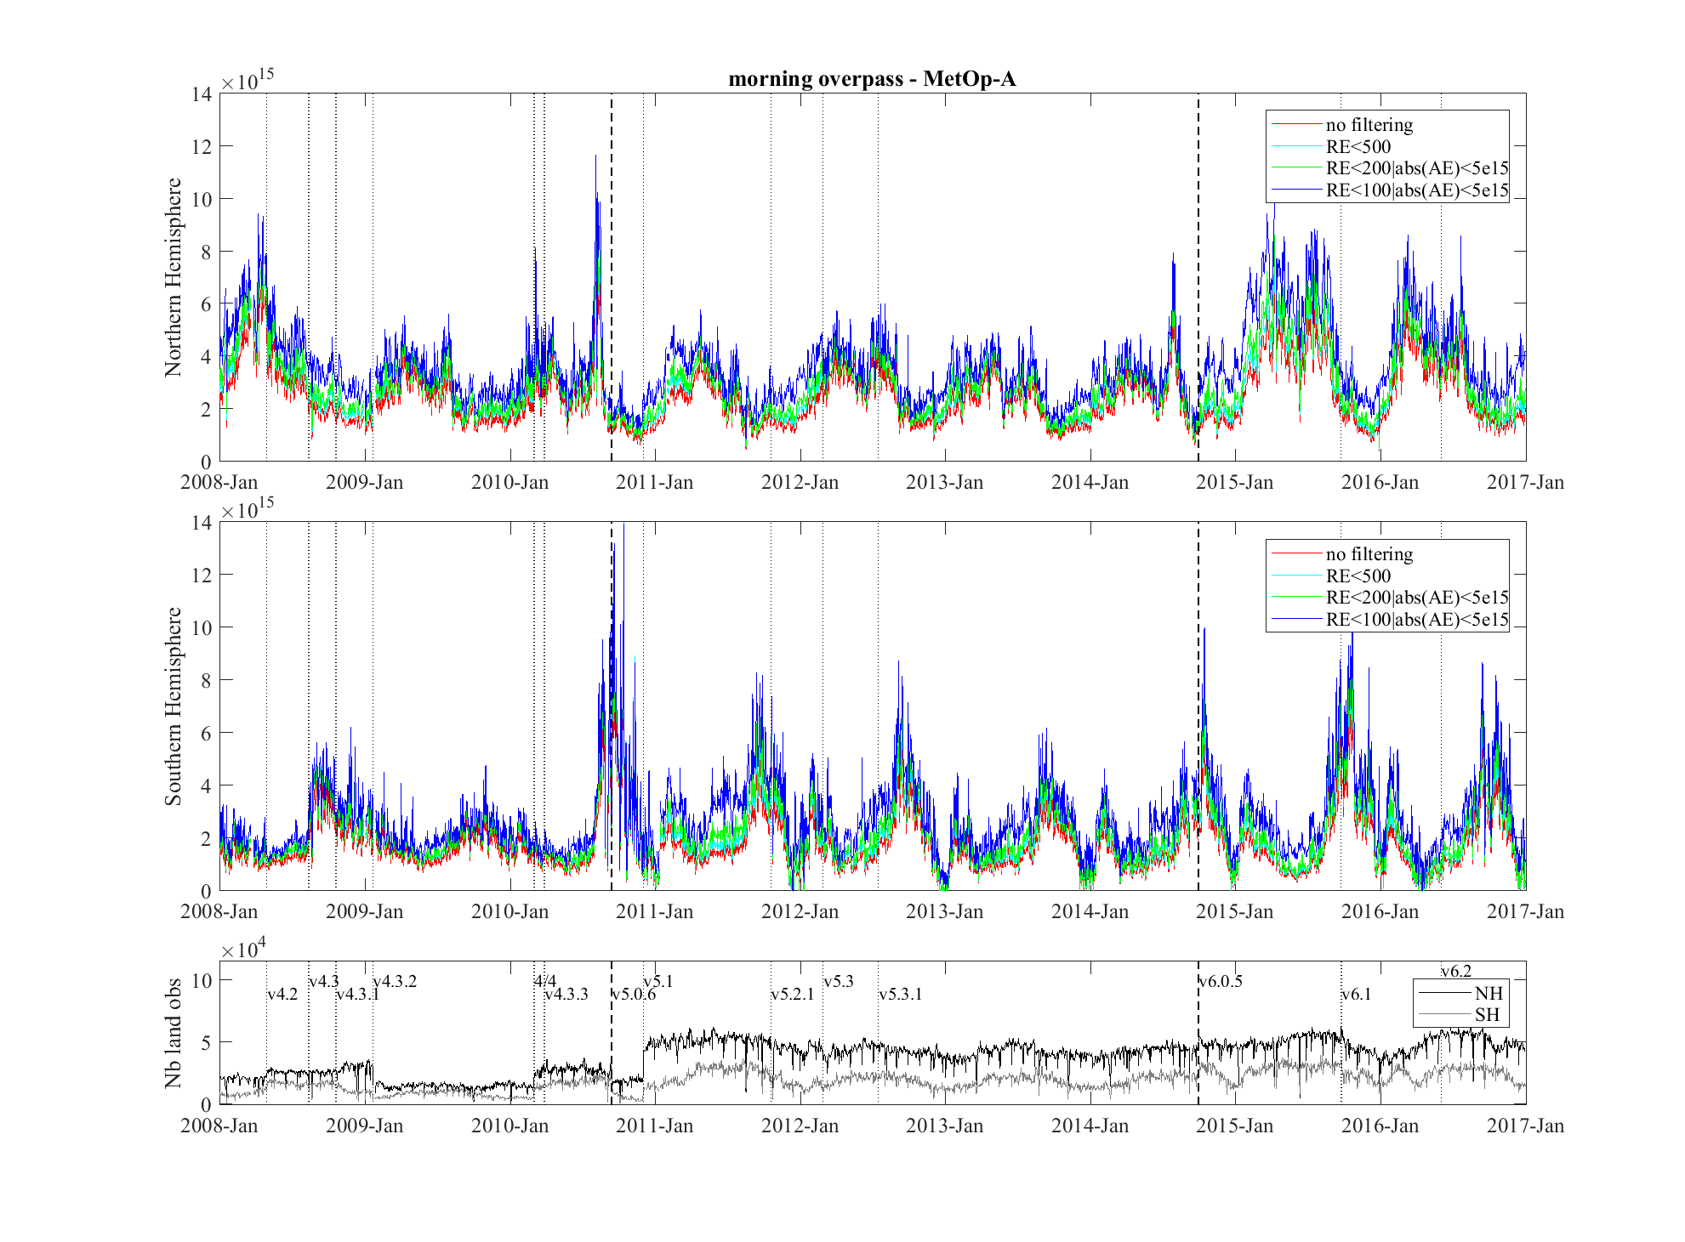
Hemispheric AM Temp L2 Eumetsat
Crédit Martin van Damme

Slide 9
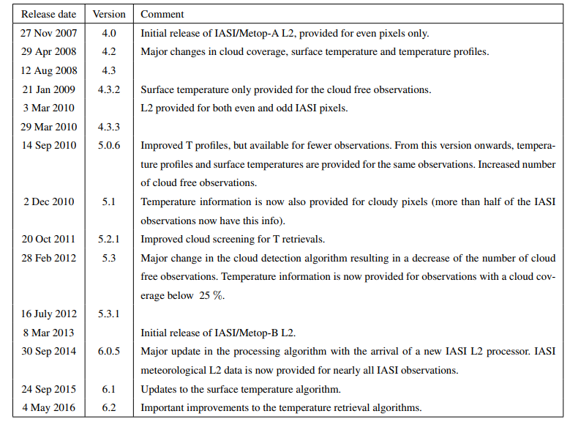
Temperature profiles used for the NH3 retrievals

Slide 10
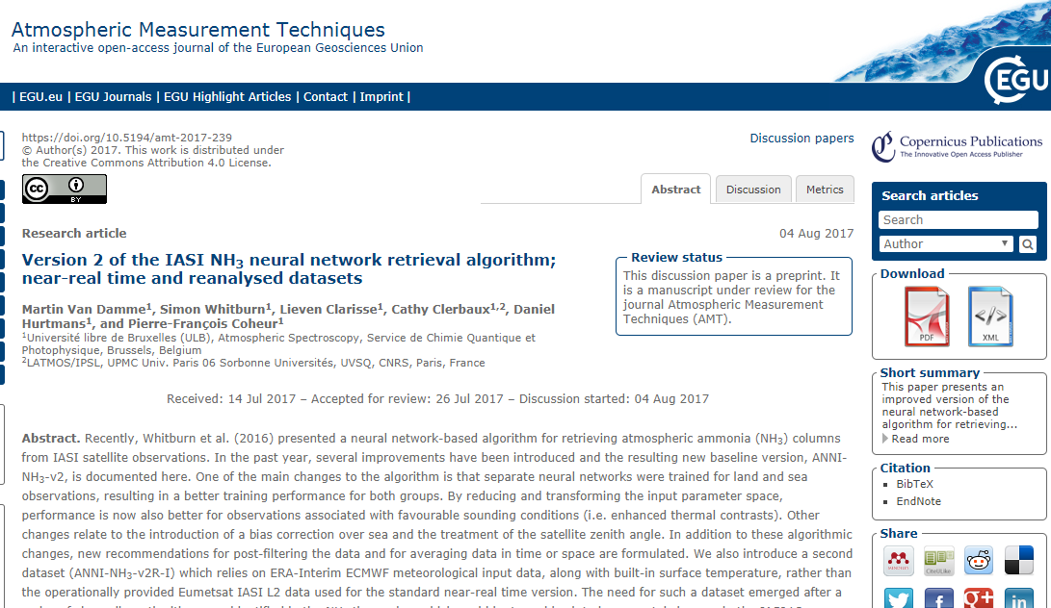
ANNI-NH3-v2 : NRT data
ANNI-NH3-v2R-I : climate record

Slide 11
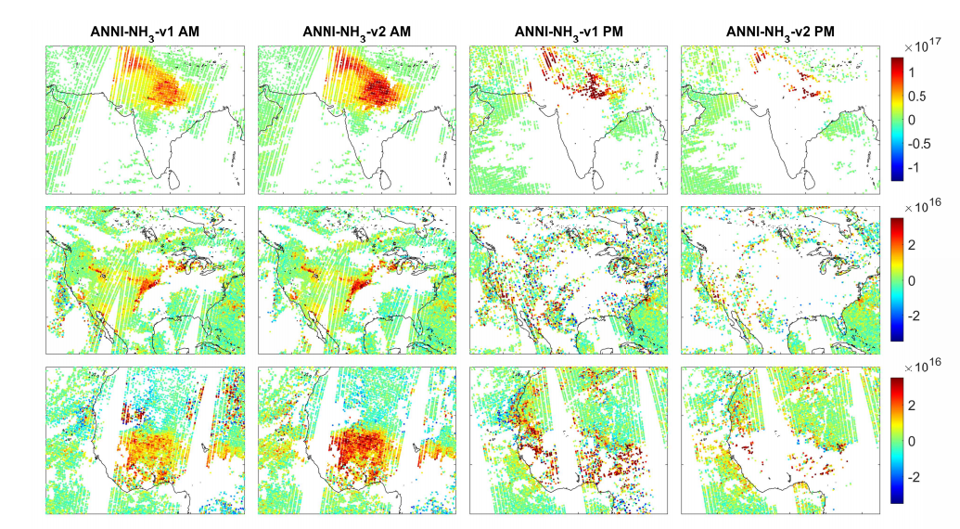
Van Damme et al AMTD 2017

Slide 12
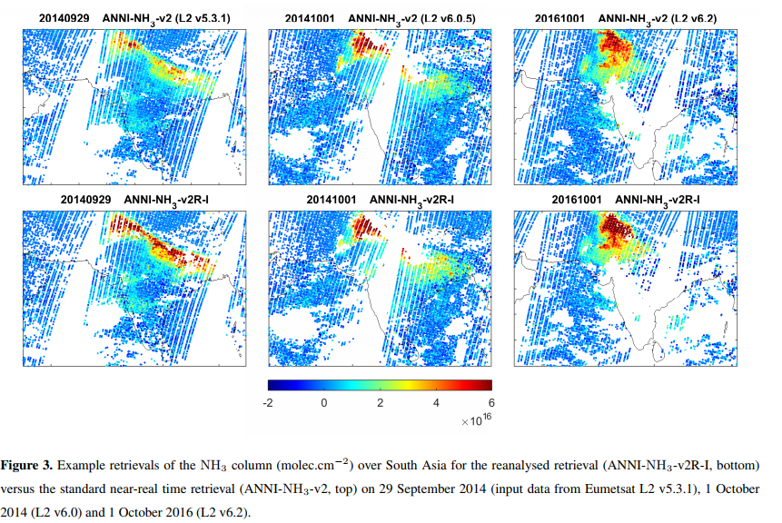

Slide 13
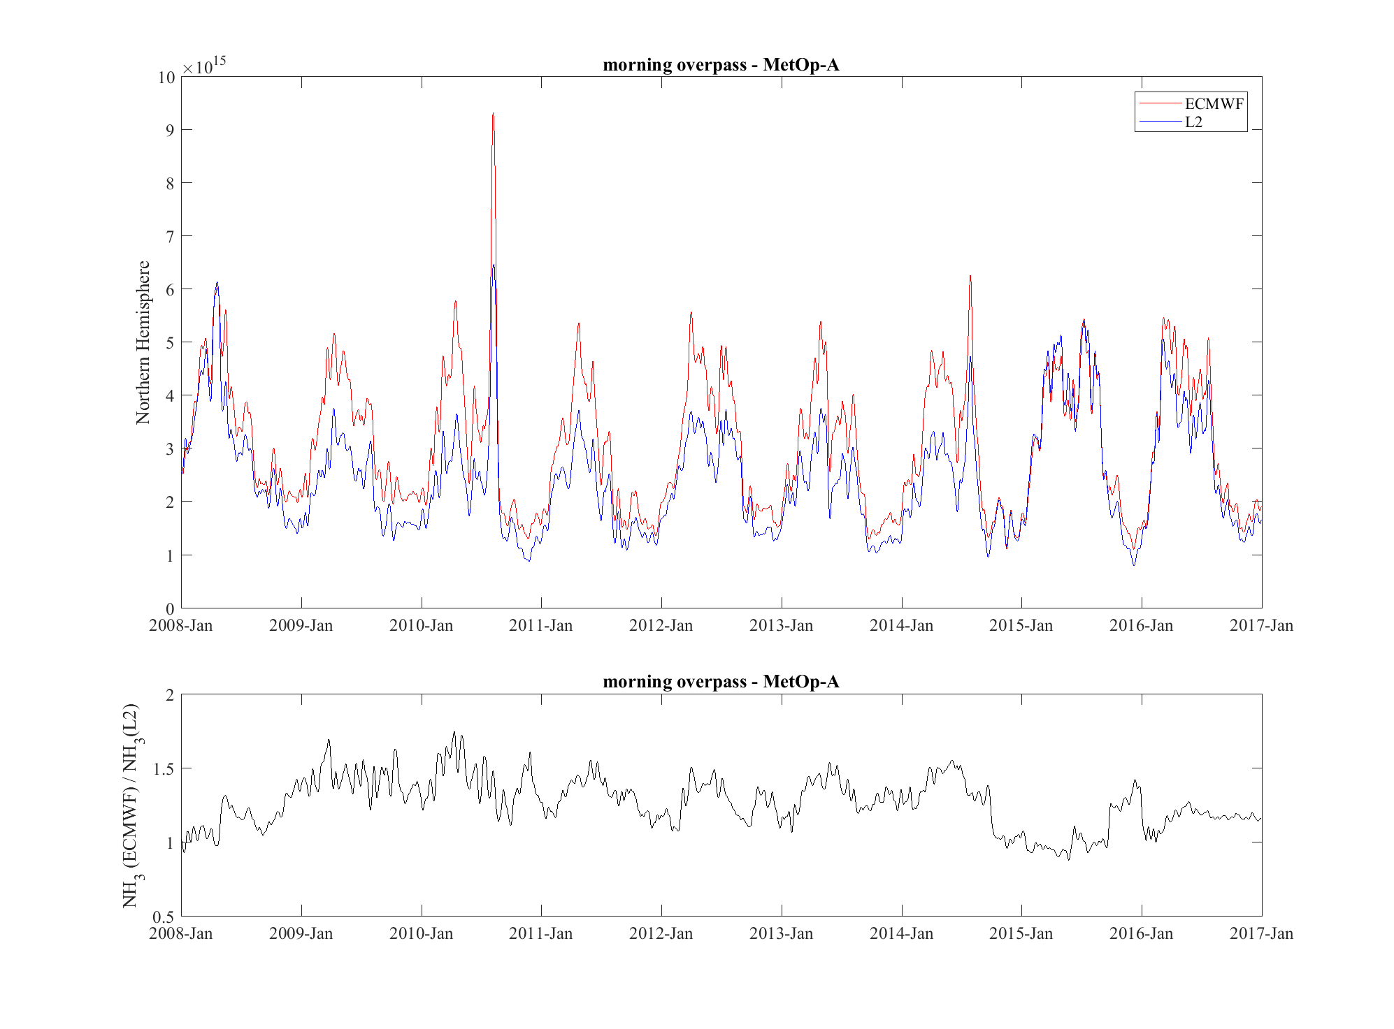
NH AM ECMWF vs L2
No filtering & CLcov<10
Crédit Martin van Damme

Slide 14
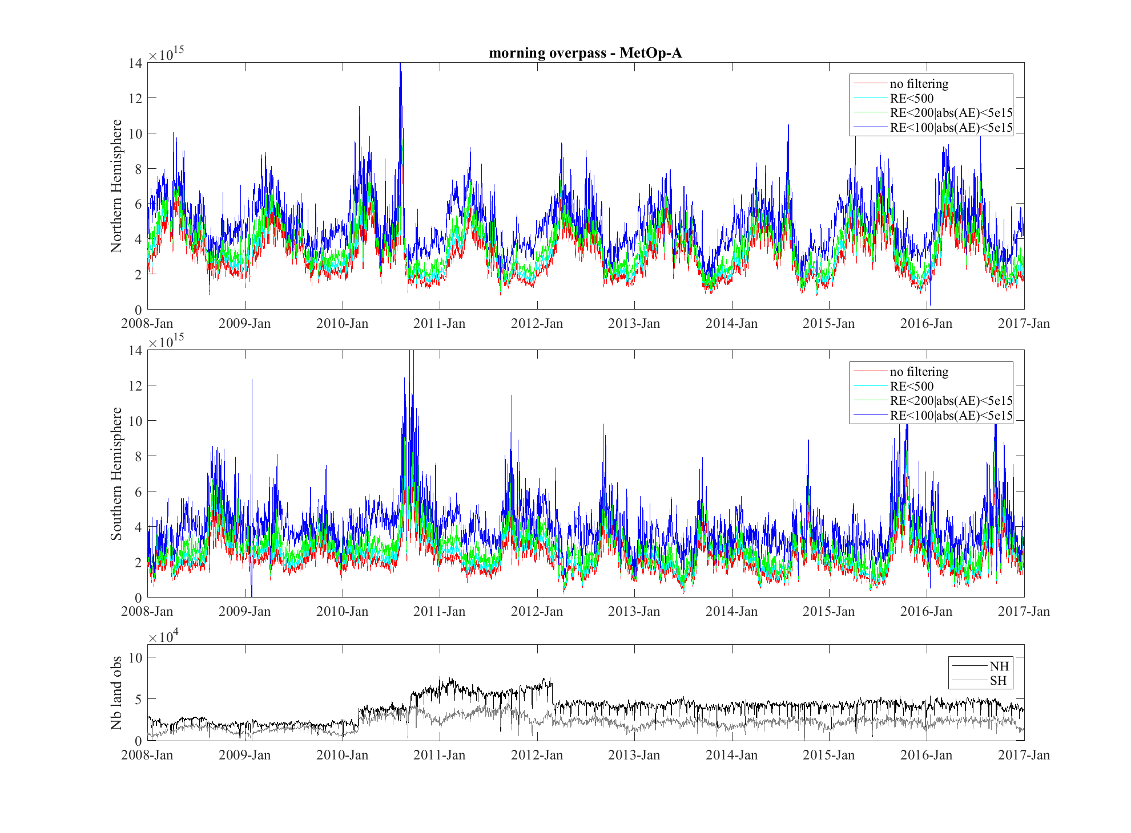
Hemispheric AM temp ECMWF
Crédit Martin van Damme

Slide 15
Conclusion
10 ans de données disponibles 2x par jour jusque 2012, 4x par jour ensuite
Limitations dues aux nuages, à la connaissance de la température de surface
Enormément de données et elles sont difficiles à utiliser si on ne connait pas comment les mesures sont effectuées
« Saut » dans les concentrations fin septembre 2014, évaluation en cours.

